Slide 1

Chương 2
Đánh giá độ phức tạp của thuật toán (4g +2g)
www.dtu.edu.vn
GV: Nguyễn Minh Nhật
Email: nguyenminhnhat@duytan.edu.vn
Mob: 0905125143

Slide 2
NỘI DUNG
1
Thuật toán
2
Một số thuật toán căn bản
3
Độ phức tạp của thuật toán

Slide 3
Thuật toán
Thuật ngữ “algorithm” (thuật toán) được gọi theo tên nhà toán học Ả rập thế kỉ thứ XI al-Khowarizmi.
Xuất xứ ban đầu là từ algorism, được dùng để chỉ các qui tắc thực hiện các phép tính số học trên các số thập phân. Sau đó, vào thế kỉ XVIII algorism tiến hoá thành algorithm
Trong ngành khoa học máy tính, khái niệm thuật toán được cho một ý nghĩa chung hơn, bao hàm cả các thủ tục xác định để giải các bài toán nào đó.

Slide 4
Thuật toán (Algorithm)
Định nghĩa:
Thuật toán là một chuỗi hữu hạn các lệnh/chỉ dẫn chính xác để thực hiện một phép tính hoặc giải quyết một vấn đề nào đó.
Ví dụ:
Mô tả thuật toán tìm phần tử lớn nhất trong một dãy hữu hạn các số nguyên.

Slide 5
Thuật toán
Ý tưởng thuật toán
Bước 1: Đặt giá trị cực đại tạm thời bằng số nguyên đầu tiên trong dãy. (Cực đại tạm thời sẽ là số nguyên lớn nhất đã được kiểm tra ở một giai đoạn nào đó của thủ tục).
Bước 2: So sánh số nguyên tiếp sau với giá trị cực đại tạm thời, nếu nó lớn hơn giá trị cực đại tạm thời thì đặt cực đại tạm thời bằng số nguyên đó.
Bước 3: Lặp lại bước trước nếu còn có các số nguyên trong dãy.
Bước 4: Dừng khi không còn số nguyên nào nữa trong dãy. Cực đại tạm thời ở điểm này chính là số nguyên lớn nhất của dãy.

Slide 6
Thuật toán
Thuật toán tìm phần tử lớn nhất trong dãy hữu hạn:
max= ai (1 phép tính)
n-1 lần lặp
Mỗi lần thực hiện
nếu max< ai (1 phép toán) → max=ai (1 phép toán)
max >= ai (1 phép toán)
Xấu nhất: 1+2*(n-1) = 2n -1 phép toán
Tốt nhất: 1+ (n-1) = n phép toán
Nhận xét:
n nhỏ →???
n rất lớn → ????
procedure max(a₁,a₂,...,a_{n}: số nguyên)
max := a₁
for i := 2 to n
if max < a_{i} then max := a_{i}
{max là phần tử lớn nhất}

Slide 7
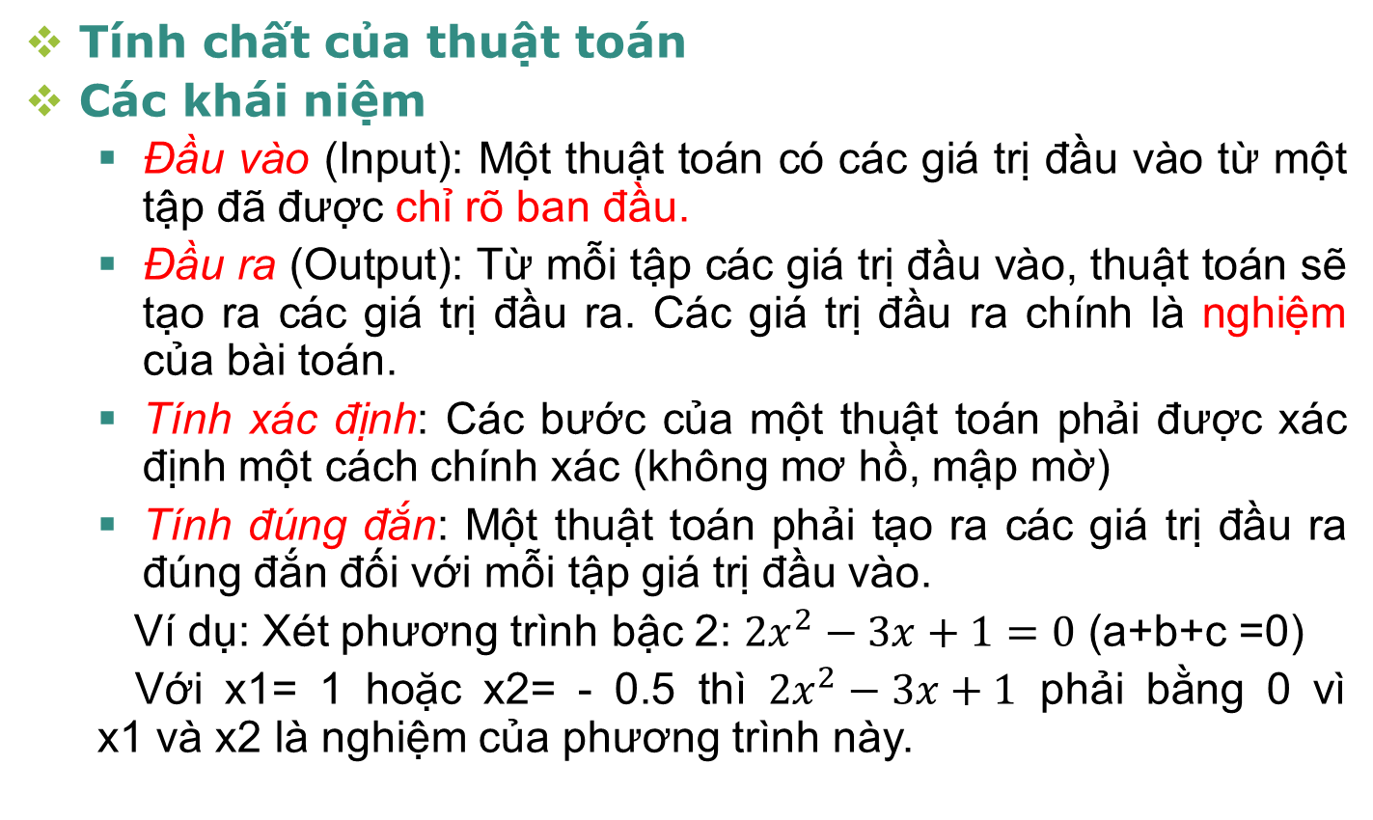
Thuật toán
Tính chất của thuật toán
Các khái niệm
  Đầu vào (Input): Một thuật toán có các giá trị đầu vào từ một tập đã được chỉ rõ ban đầu.
  Đầu ra (Output): Từ mỗi tập các giá trị đầu vào, thuật toán sẽ tạo ra các giá trị đầu ra. Các giá trị đầu ra chính là nghiệm của bài toán.
  Tính xác định: Các bước của một thuật toán phải được xác định một cách chính xác (không mơ hồ, mập mờ)
  Tính đúng đắn: Một thuật toán phải tạo ra các giá trị đầu ra đúng đắn đối với mỗi tập giá trị đầu vào.
  Ví dụ: Xét phương trình bậc 2: ${2x}^{2}−3x+1=0$ (a+b+c =0)
  Với x1= 1 hoặc x2= - 0.5 thì ${2x}^{2}−3x+1$ phải bằng 0 vì x1 và x2 là nghiệm của phương trình này.

Slide 8
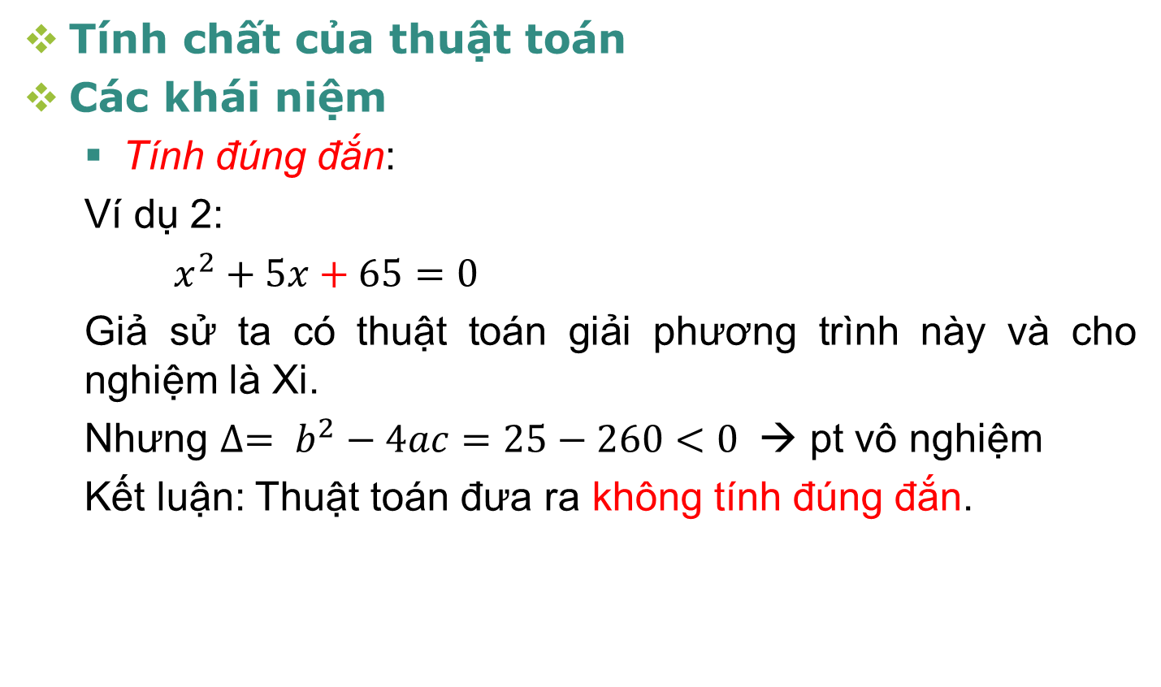
Thuật toán
Tính chất của thuật toán
Các khái niệm
  Tính đúng đắn:
  Ví dụ 2:
  $x^{2}+5x+65=0$
  Giả sử ta có thuật toán giải phương trình này và cho nghiệm là Xi.
  Nhưng $∆= b^{2}−4ac=25−260<0$ → pt vô nghiệm
  Kết luận: Thuật toán đưa ra không tính đúng đắn.

Slide 9
Thuật toán
Tính chất của thuật toán
  Tính hữu hạn: Một thuật toán phải tạo ra các giá trị đầu ra mong muốn sau một số hữu hạn (có thể rất lớn) các bước đối với mọi tập đầu vào.
  Tính hiệu quả: Mỗi bước của thuật toán phải thực hiện được một cách chính xác và trong một khoảng thời gian hữu hạn.
  Tính tổng quát: Thủ tục cần phải áp dụng được cho mọi bài toán có dạng mong muốn, chứ không phải chỉ cho một tập đặc biệt các giá trị đầu vào.

Slide 10
Thuật toán
Tính chất của thuật toán
  Ví dụ: Xét thủ tục tìm phần tử lớn nhất trong số nguyên ở ví dụ trước.
  + Sau 2n-1 hoặc n bước dừng lại → Tính hữu hạn
  + Bước 1: max = a1 //xác định
  + Bước 2: max <ai (i =2 đến n) // xác định
  + Bước 3: max = ai // xác định
  Tính xác định
  Nếu n =3 → Cũng giải được với thuật toán này
  n =1000 → Cũng giải được với thuật toán này
  n= k (k số nguyên bất kỳ) → Cũng giải được với thuật toán này
  Thậm chí, ai là số dương bất kỳ hay số thực →Cũng giải được với thuật toán này
  Tính tổng quát
  Kết luận: Thủ tục này là 1 thuật toán

Slide 11
Các thuật toán thông dụng
Thuật toán tìm kiếm tuyến tính/tuần tự (linear search)
  Phát biểu bài toán: Tìm sự xuất hiện phần tử có giá trị x trong dãy a₁, a₂,…., a_{n}
  Ý tưởng thuật toán
  Bắt đầu so sánh x với a₁, nếu x = a₁, nghiệm là vị trí của a₁. Khi x # a₁, so sánh x với a₂. Nếu x = a₂, nghiệm là vị trí của a₂. Khi x # a₂, so sánh x với a₃.
  Tiếp tục quá trình này bằng cách tuần tự so sánh x với mỗi một số hạng của bảng liệt kê cho tới khi tìm được số hạng bằng x, khi đó nghiệm là vị trí của số hạng đó.
  Nếu toàn bảng liệt kê đã được kiểm tra mà không xác định được vị trí của x thì nghiệm là 0.

Slide 12
Các thuật toán thông dụng
Thuật toán tìm kiếm tuyến tính:
Nhận xét
1. ai,a2, …, an là 1 dãy bất kỳ
+ Tốt nhất: 1 lần
+ Xấu nhất: n lần
Tổng quát: sau n lần luôn luôn tìm được kết bài toán.
2. Giả sử ai,a2, …, an là 1 dãy tăng (giảm) thì có thể xác định số lần thực hiện nhanh hơn mà không phải dùng thuật toán tìm kiến tuyến tính: Tìm kiếm nhị phân
procedure linear search(x: nguyên, a₁, a₂, ..., a_{n}: các số nguyên phân biệt)
i := 1
while (i ≤ n và x ≠ a_{i})
i := i +1
if i ≤ n then location := i
else location := 0
{location là chỉ số của số hạng bằng x hoặc là 0 nếu không tìm được x}

Slide 13
Các thuật toán thông dụng
Thuật toán tìm kiếm nhị phần (binary
search algorithm)
  Điều kiện để thuật toán thực hiện được là bảng liệt kê có các số hạng đã được sắp xếp theo thứ tự tăng (giảm) dần.
  Thuật toán này được gọi là thuật toán tìm kiếm nhị phân.
  Nó được tiến hành bằng cách só sánh phần tử cần xác định vị trí với số hạng ở giữa bảng liệt kê.

Slide 14
Các thuật toán thông dụng
Thuật toán tìm kiếm nhị phần (binary
search algorithm)
  Sau đó bảng này được tách làm hai bảng/danh sách con nhỏ hơn có kích thước như nhau hoặc hơn kém nhau một số hạng.
  Sự tìm kiếm tiếp tục bằng cách hạn chế tìm kiếm ở một bảng con thích hợp dựa trên việc so sánh phần tử cần xác định vị trí với số hạng giữa của bảng kê con.
  Thuật toán tìm kiếm nhị phân hiệu quả hơn so với thuật toán tìm kiếm tuyến tính.

Slide 15
Các thuật toán thông dụng
Thuật toán tìm kiếm nhị phần (binary
search algorithm)
  Ví dụ: Tìm số x= 19 trong dãy:
  1 2 3 5 6 7 8 10 12 13 15 16 18 19 20 22
  Trước tiên hãy tách danh sách này, có 16 số hạng thành hai danh sách nhỏ hơn với 8 số hạng, mỗi danh sách, cụ thể là:
  1 2 3 5 6 7 8 10 12 13 15 16 18 19 20 22
  Sau đó, so sánh 19 và số hạng lớn nhất trong danh sách đầu tiên. Vì 10 <19 → 19 phải phải ở trong danh sách thứ 2.
  .

Slide 16
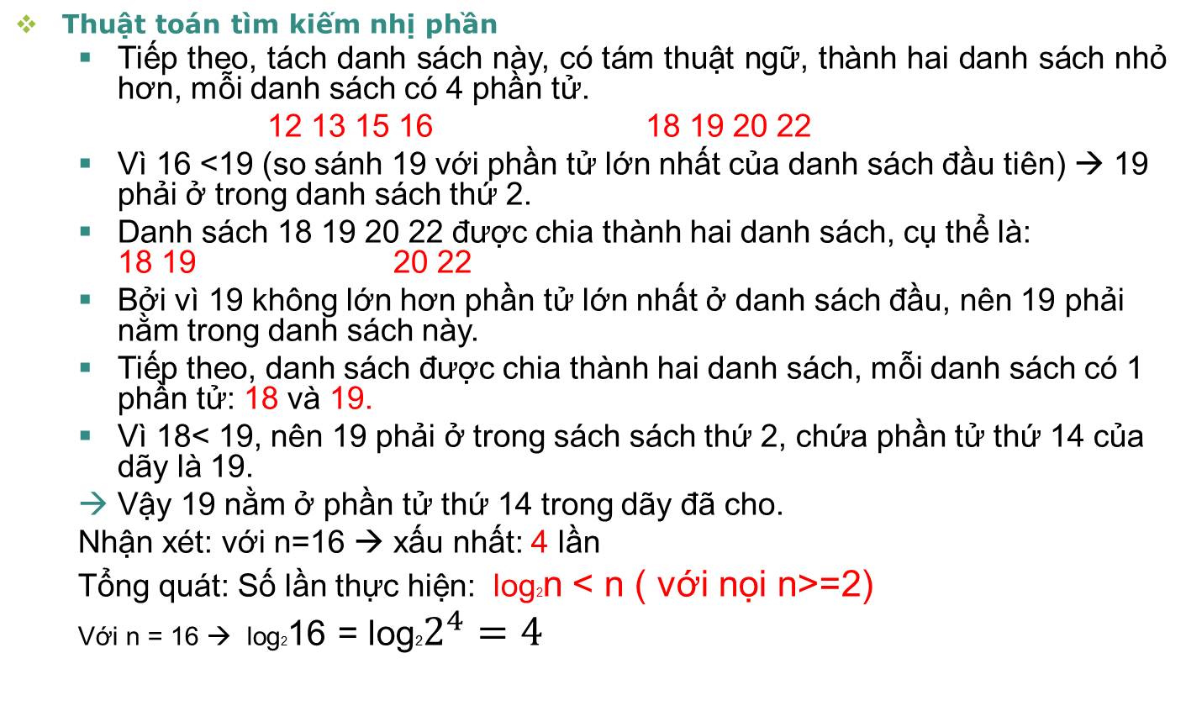
Các thuật toán thông dụng
Thuật toán tìm kiếm nhị phần
  Tiếp theo, tách danh sách này, có tám thuật ngữ, thành hai danh sách nhỏ hơn, mỗi danh sách có 4 phần tử.
  12 13 15 16 18 19 20 22
  Vì 16 <19 (so sánh 19 với phần tử lớn nhất của danh sách đầu tiên) → 19 phải ở trong danh sách thứ 2.
  Danh sách 18 19 20 22 được chia thành hai danh sách, cụ thể là: 18 19 20 22
  Bởi vì 19 không lớn hơn phần tử lớn nhất ở danh sách đầu, nên 19 phải nằm trong danh sách này.
  Tiếp theo, danh sách được chia thành hai danh sách, mỗi danh sách có 1 phần tử: 18 và 19.
  Vì 18< 19, nên 19 phải ở trong sách sách thứ 2, chứa phần tử thứ 14 của dãy là 19.
  Vậy 19 nằm ở phần tử thứ 14 trong dãy đã cho.
  Nhận xét: với n=16 → xấu nhất: 4 lần
  Tổng quát: Số lần thực hiện: log2n < n ( với nọi n>=2)
  Với n = 16 → log216 = log2$2^{4}=4$

Slide 17
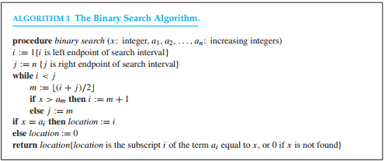
Các thuật toán thông dụng
Thuật toán tìm kiếm nhị phần
  .

Slide 18
Các thuật toán thông dụng
Thuật toán tìm kiếm nhị phần
  Ví dụ: Cho dãy số: 2,3,12,21,27,34,41,57,92,100
  Cho biết x= 92 có trong dãy này không? Nếu có 92 ở vị trí số mấy? Mô phỏng các bước thực hiện theo thuật toán tìm kiếm nhị phần trên tập số đó. (Sinh viên thực hiện tại lớp)
  Lần lặp 1: m = z(1+10)/2z = 5
  [2,3,12,21,27] [34,41,57,92,100]
  92>am =27 → 92 thuộc [34,41,57,92,100]
  Lần lặp 2: m = z(1+5)/2z = 3
  [34,41,57] [92,100]
  92> am =57 → 92 thuộc [92,100]
  Lần lặp 3: m = z(1+2)/2z = 1
  [ 92] [100]
  92 =am =92
  Vậy 92 ở vị trí thư 9 trong dãy

Slide 19
Các thuật toán thông dụng
Thuật toán sắp xếp nổi bọt (Bubble sort Algorithm)
  Đây là thuật toán sắp xếp đơn giản nhưng kém hiệu quả về mặt thời gian.
  Thuật toán đặt một danh sách theo thứ tự tăng dần bằng cách so sánh liên tiếp các phần tử kề nhau, đổi chỗ chúng cho nhau nếu chúng chưa có thứ tự đúng.
  Để tiến hành sắp xếp theo kiểu nổi bọt, một thao tác cơ bản cần thực hiện là sự đổi chỗ phần tử lớn hơn với phần tử nhỏ hơn đứng tiếp sau, bắt đầu từ đầu danh sách và duyệt qua toàn bộ danh sách.
  Lặp thủ tục này cho tới khi việc sắp xếp được hoàn thành. Các phần tử nhỏ hơn sẽ “nổi” lên trên vì chúng đổi chỗ với các phần tử lớn hơn, các phần tử lớn hơn sẽ “chìm” xuống đáy. Đó là lý do thuật toán có tên sắp xếp kiểu nổi bọt.
  .

Slide 20



Các thuật toán thông dụng
Thuật toán sắp xếp nổi bọt (Bubble sort Algorithm )
  Ví dụ: Sắp xếp dãy số nguyên 3, 2, 4, 1, 5 (n=5)
  theo thứ tự tăng dần.
  Lần lặp 1: (i=1) Lần lặp 2: (i=2)
  Lần lặp 3: (i=3) Lần lặp 4: (i=4)
Cố định 4
i=1
j=i+1
Cố định 5,4
Cố định 5,4,3

Slide 21
Các thuật toán thông dụng
Thuật toán sắp xếp nổi bọt (Bubble sort Algorithm )
procedure bubble sort (a₁, a₂, ..., a_{n})
for i := 1 to n -1
for j := i+1 to n
if a_{j} > a_{j+1} then đổi chỗ a_{j} và a_{j+1}
{ a₁, a₂, …, a_{n} được sắp theo thứ tự tăng dần}

Slide 22
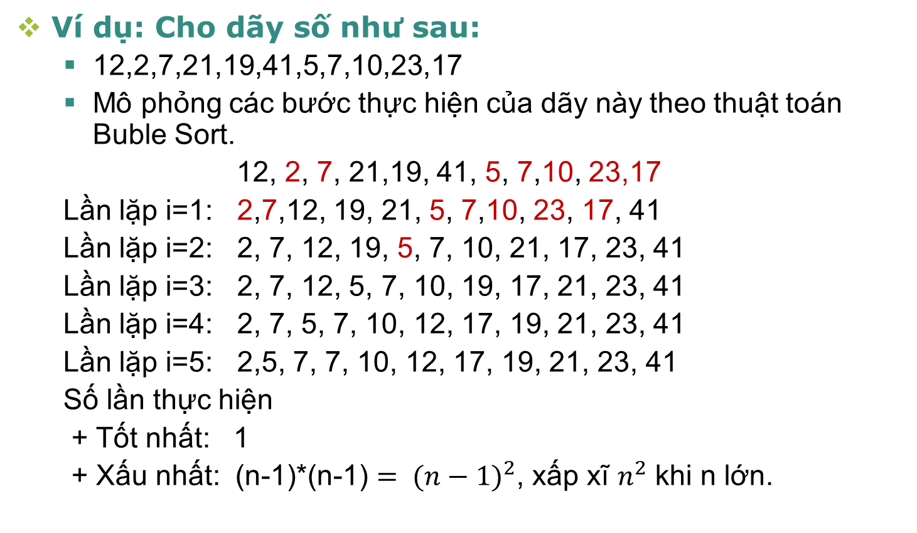
Các thuật toán thông dụng
Ví dụ: Cho dãy số như sau:
  12,2,7,21,19,41,5,7,10,23,17
  Mô phỏng các bước thực hiện của dãy này theo thuật toán Buble Sort.
  12, 2, 7, 21,19, 41, 5, 7,10, 23,17
  Lần lặp i=1: 2,7,12, 19, 21, 5, 7,10, 23, 17, 41
  Lần lặp i=2: 2, 7, 12, 19, 5, 7, 10, 21, 17, 23, 41
  Lần lặp i=3: 2, 7, 12, 5, 7, 10, 19, 17, 21, 23, 41
  Lần lặp i=4: 2, 7, 5, 7, 10, 12, 17, 19, 21, 23, 41
  Lần lặp i=5: 2,5, 7, 7, 10, 12, 17, 19, 21, 23, 41
  Số lần thực hiện
  + Tốt nhất: 1
  + Xấu nhất: (n-1)*(n-1) $= {(n−1)}^{2}$, xấp xĩ $n^{2}$ khi n lớn.

Slide 23
Các thuật toán thông dụng
Thuật toán sắp xếp chèn (Insertion Sort Algorithm)
  Là một thuật toán sắp xếp đơn giản, nhưng không hiệu quả. Để sắp xếp một danh sách gồm n phần tử, thuật toán sắp xếp kiểu chèn bắt đầu với phần tử thứ hai.
  Thuật toán này so sánh phần tử thứ hai với phần tử thứ nhất và chèn nó sau phần tử thứ nhất nếu nó lớn hơn phần tử thứ nhất.
  Tại thời điểm này hai phần tử đầu tiên đã có thứ tự đúng. Sau đó so sánh phần tử thứ ba với phần tử thứ nhất và nếu nó lớn hơn phần tử này thì so sánh nó với phần tử thứ hai, nó sẽ được chèn vào vị trí đúng trong ba vị trí đầu tiên.

Slide 24
Các thuật toán thông dụng
Thuật toán sắp xếp chèn (Insertion Sort Algorithm )
  Tổng quát, tại bước thứ j của thuật toán, phần tử thứ j trong danh sách được chèn vào vị trí đúng trong danh sách gồm j-1 phần tử đã được sắp xếp trước đó.
  Để chèn phần tử thứ j vào danh sách người ta có thể dùng kĩ thuật tìm kiếm tuyến tính, phần tử thứ j được so sánh liên tiếp với j-1 phần tử đã được sắp xếp trước đó cho tới khi tìm được phần tử đầu tiên không nhỏ hơn phần tử này hoặc cho tới khi nó đã được so sánh với tất cả j-1 phần tử.
  Phần tử thứ j sẽ được chèn vào vị trí đúng sao cho j phần tử đầu tiên đã được sắp xếp.
  Thuật toán sẽ tiếp tục như thế cho tới khi phần tử cuối cùng được chèn vào vị trí đúng đói với danh sách gồm n-1 phần tử đầu tiên đã được sắp xếp.

Slide 25
Các thuật toán thông dụng
Thuật toán sắp xếp chèn (Insertion Sort Algorithm )
procedure insertion sort (a₁, a₂, ..., a_{n}: các số thực với n ≥ 2)
begin
for j := 2 to n
begin
i := j-1
m = a_{j} // phép gán
while (i > 0 && a_{i} > m )
_{begin}
a_{i+1 =} a_{i}
i = i-1
_{end}
a_{i+1 =} m _{// đặt} lại m ở trước lần lặp tiếp theo của vòng lặp ngoài j
end
end { a₁, a₂, ..., a_{n} được được sắp }
Phần tử trước
Phần tử sau

Slide 26
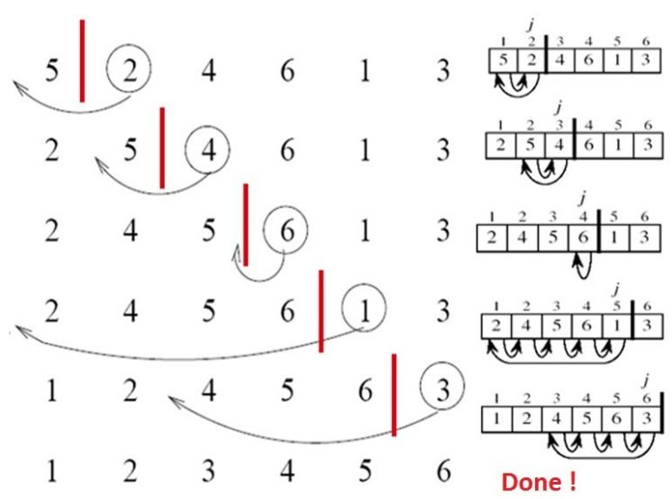
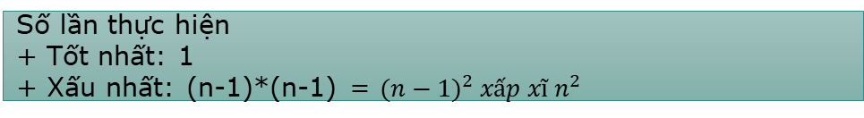
Các thuật toán thông dụng
Ví dụ: Sắp xếp tăng dần dãy số sau: 5,2,4,6,1,3
m
j=2
j=3
j=4
j=5
j=6
Số lần thực hiện
+ Tốt nhất: 1
+ Xấu nhất: (n-1)*(n-1) = ${(n−1)}^{2} xấp xĩ n^{2}$

Slide 27
Các thuật toán thông dụng
Thuật toán tham lam (Greedy Algorithm)
Thuật toán tham thường để giải các bài toán tối ưu, tức là tìm nghiệm của bài toán sao cho nó là cực tiểu hoặc cực đại một tham số nào đó. Bài toán tối ưu thường rất thực tế.
Thuật toán coi mỗi bước như là sự lựa chọn tốt nhất gọi là thuật toán tham lam. Sau khi tìm được nghiệm khả thi, còn cần phải xác định xem nó có tối ưu hay không.
Vậy, hoặc chứng mình rằng nghiệm này là tối ưu hoặc chỉ ra rằng nghiệm này không tối ưu.

Slide 28
Các thuật toán thông dụng
Thuật toán tham lam (Greedy Algorithm )
Ví dụ: Bài toán đổi n xu lấy các tờ đồng (25 xu), (10 xu), (5 xu) và (1 xu) sao cho số các tờ đồng xu là ít nhất.
Sử dụng thuật toán tham lam để giải bài toán trên bằng cách tìm nghiệm tối ưu cục bộ tại mỗi bước.
Tại mỗi bước ta chọn đồng xu có mệnh giá lớn nhất để thêm vào số các đồng xu đã đổi sao cho không vượt quá n xu.
Ví dụ, để đổi 67 xu, đầu tiên ta chọn đồng 25 xu, còn lại 42 xu. Ta lại chọn đồng 25 xu thứ hai, còn lại 17 xu, chọn đồng 10 xu, còn lại 7 xu, chọn động 5 xu còn lại 2 xu, chọn đồng 1 xu còn lại 1 xu và cuối cùng chọn đồng 1 xu nữa.

Slide 29
Các thuật toán thông dụng
Thuật toán tham lam (Greedy Algorithm )
procedure change (c₁, c₂, ..., c_{r}: mệnh giá của các đồng xu,
trong đó c₁ > c₂ > ... > c_{r}; n: nguyên dương)
for i := 1 to r
while n ≥ c_{i //}n:số tiền ban đầu
begin
thêm một đồng xu mệnh giá c_{i} vào số các đồng xu đã đổi
n := n - c_{i}
end
end procedure

Slide 30
Các thuật toán thông dụng
Thuật toán tham lam (Greedy Algorithm )
Giả sử có 4 loại tiền: 25, 10, 5 và 1. Số tiền cần đổi ban đầu là n= 1000.
i=1: (25)
+So sánh: 1000 >25 → Đặt lại n= 1000 -25 =975
+So sánh: 975 >25 → Đặt lại n= 975 -25 = 950
+So sánh: 950>25 → Đặt lại n= 950 -25 = 925
…….
+So sánh: n=25> 25 không thoả mãn → Thoát vòng lặp trong, tăng biến đếm vòng lặp ngoài lên 1 đơn vị.
i=2: (10 )
+ So sánh: 25> 10 → Đặt lại n=25-10 = 15
+ So sánh: 15>10 → Đặt lại n=15-10 = 5 → So sánh 5>5 không thoả mãn → không thể đổi tiếp → chỉ đổi 1 tờ 10 đồng, n= 15
i=3: (mệnh 5 đồng)
+ so sánh 15> 5 → n = 15-5 =10
+ 10>5 → n = 10 -5 =5
+ 5>5 không thoả mãn → Tăng i lên 1 đơn vị
i=4:
+ 5 >1 → Đặt lại n= 5 – 1 = 4
…….
Kết quả:
39 tờ 25, 1 tờ 10, 2 tờ 5 đồng và 5 tờ 1 đồng
Nhận xét:
Số lần lăp i: biết trước → for
Số lần so sánh với các đồng mệnh giá có biết trước không? → while hoặc do while
Tại sao gọi là tham lam/ vét cạn

Slide 31
Độ tăng của hàm
Mở đầu
  Khái niệm big-O được sử dụng rất rộng rãi để đánh giá số các phép toán được dùng trong một thuật toán khi đầu vào của nó tăng. Với khái niệm này, ta có thể xác định được việc dùng một thuật toán cụ thể để giải một bài toán có là thực tiễn hay không khi kích thước đầu vào của nó tăng.
  Khi dùng khái niệm big-O, chúng ta có thể so sánh hai thuật toán để xác định thuật toán nào hiệu quả hơn khi kích thước đầu vào của nó tăng.
  Mục này sẽ giới thiệu khái niệm big-O và khái niệm có liên quan đến nó là big-Omega và big-Theta và thiết lập các đánh giá đối với một số hàm quan trọng được dùng để phân tích các thuật toán.

Slide 32
Độ tăng của hàm
Khái niệm big-O
  Độ tăng (big-O) của các hàm thường được mô tả bằng định nghĩa như sau:
  Định nghĩa:
Cho f và g là hai hàm từ tập các số nguyên hoặc số thực đến tập các số thực. Ta nói f(x) là O(g(x)) (f(x) là big-O của g(x)) nếu tồn tại hai hằng số C và k sao cho: |f(x)| ≤ C|g(x)| với mọi x>k
Lúc này, người ta sẽ gọi độ tăng của f(x) là O(g(x))

Slide 33
Độ tăng của hàm
Khái niệm big-O
  Các hằng số C và k trong định nghĩa của big-O được gọi là bằng chứng của mối quan hệ f(x) là O(g(x)), trong chứng minh ta chỉ cần tìm một cặp bằng chứng cho quan hệ đó.
  Điều này có nghĩa là để chứng tỏ f(x) và O(g(x)), ta chỉ cần tìm được một cặp các hằng số C và k sao cho |f(x)| ≤ C|g(x)| nếu x>k.

Slide 34
Độ tăng của hàm
Khái niệm big-O
  Lưu ý, khi đã có một cặp bằng chứng cho quan hệ f(x) và O(g(x)), sẽ có vô số cặp bằng chứng khác.
  Nếu C và k là một cặp bằng chứng thì cặp C’ , k’ bất kì với C < C’ và k < k’ cũng sẽ là một cặp bằng chứng vì
  |f(x)| ≤ C|g(x)| ≤ C’|g(x)|, với mọi x > k > k’.

Slide 35
Độ tăng của hàm
Khái niệm big-O
  Phương pháp để tìm cặp bằng chứng là trước hết chọn một giá trị của k sao cho dễ dàng đánh giá kích thước của |f(x)| khi x > k và xét xem chúng ta có thể dùng đánh giá đó để tìm các giá trị của C sao cho |f(x)| ≤ C|g(x)| khi x > k hay không.
  Ví dụ: Chứng minh rằng hàm f(x) = x² + 2x + 1 có Big O là: O(x²).
  Tìm 1 hằng số C, k sao cho: |f(x)| ≤ C|g(x)| với mọi x > k.
  + x>k=1: Suy ra: x² >x >1. Do đó:
  0<x² + 2x + 1 < x² + 2x + x < x² + 2 x² + x² = 4x² = C|g(x)|
  (Ở đây C= 4, k=1, g(x) = x² )
  Big-0 của f(x) = x² + 2x + 1 là O(x²).

Slide 36
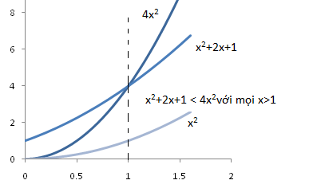
Độ tăng của hàm
Giải:
+x>2: Suy ra: x² > 1, x² >2x
0 ≤ x² +2x +1 < x² + x² + x² = 3x²
Suy ra C = 3 và k = 2
  Big-0 của f(x) = x² + 2x + 1 là O(x²) với C= 3, k=2
Y1 = x² +2x +1
Y2 = 4x²
Y3 = x²

Slide 37
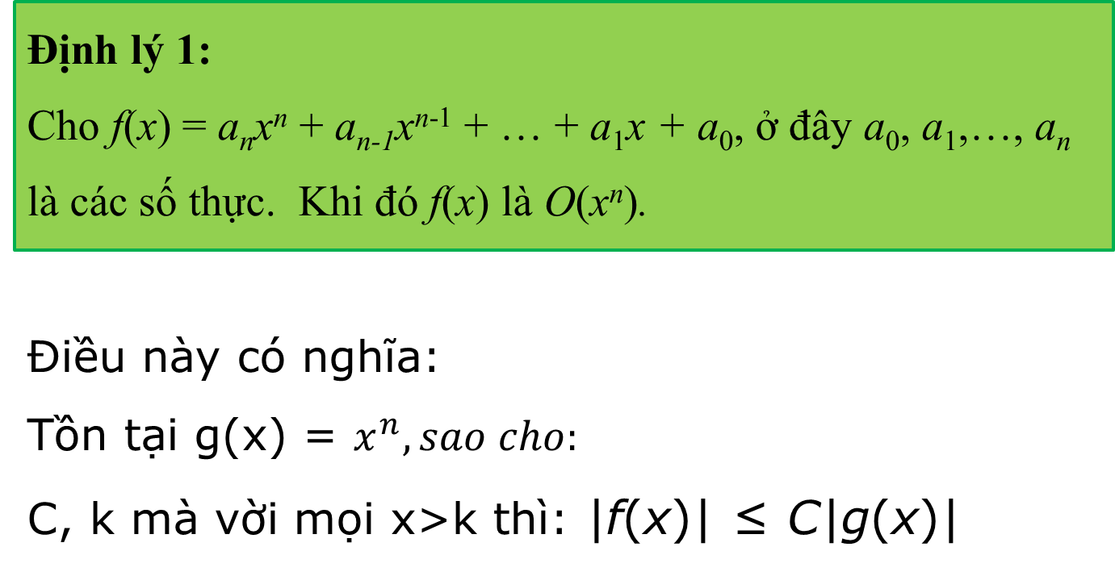
Độ tăng của hàm
Các định lý
Các định lý sau có thể sử dụng đánh giá độ tăng của một hàm đa thức.
Định lý 1:
Cho f(x) = a­_{n}x^{n} + a­_{n-1}x^{n-1} + … + a₁x + a₀, ở đây a₀, a₁,…, a_{n} là các số thực. Khi đó f(x) là O(x^{n}).
Điều này có nghĩa:
Tồn tại g(x) = $x^{n}, sao cho:$
C, k mà vời mọi x>k thì: |f(x)| ≤ C|g(x)|

Slide 38
Độ tăng của hàm
Chứng minh
|f(x)| = |a­_{n}x^{n} + a­_{n-1}x^{n-1} + …+ a₁x+a₀|
≤ |a­_{n}|x^{n} +| a­_{n-1}|x^{n-1} + … +|a₁|x + |a₀|
≤ x^{n}(|a­_{n}|+|a­_{n-1}|+…+|a₁|+|a₀|) với ∀x >1.
Vậy C = |a­_{n}|+|a­_{n-1}|+…+|a₁|+|a₀|, ∀x >1=k.
|f(x)| < C.|x_{n}| = C.|g(x)|
→ f(x) có Big – O là x^{n}

Slide 39
Độ tăng của hàm
Ví dụ:
Cho đánh giá big-O của hàm giai thừa và lôgarit của hàm giai thừa.
Giải:
Mỗi thừa số trong biểu thức tính n! đều không vượt quá n, ta có :
n! = 1.2.3…n < n.n.n…n = n^{n} , ∀n >1
Bất đẳng thức này chứng tỏ n! là O(n^{n}). Lấy logarit hai vế của bất đẳng thức, ta được: logn! ≤ logn^{n} = nlogn.
Suy ra logn! là O(nlogn) với C = 1 và k = 1.

Slide 40
Độ tăng của hàm
Các định lý(tt)
Sinh viên tự chứng minh các định lý 2 và hệ quả trên.
Định lý 2: Cho f₁(x) là O(g₁(x)) và f₂(x) là O(g₂(x)). Khi đó (f₁ + f₂)(x) là O(max(|g₁(x)|,|g₂(x)|).
Hệ quả: Cho f₁(x) và f₂(x), cả hai đều là O(g(x)). Khi đó (f₁ + f₂)(x) cũng là O(g(x)).

Slide 41
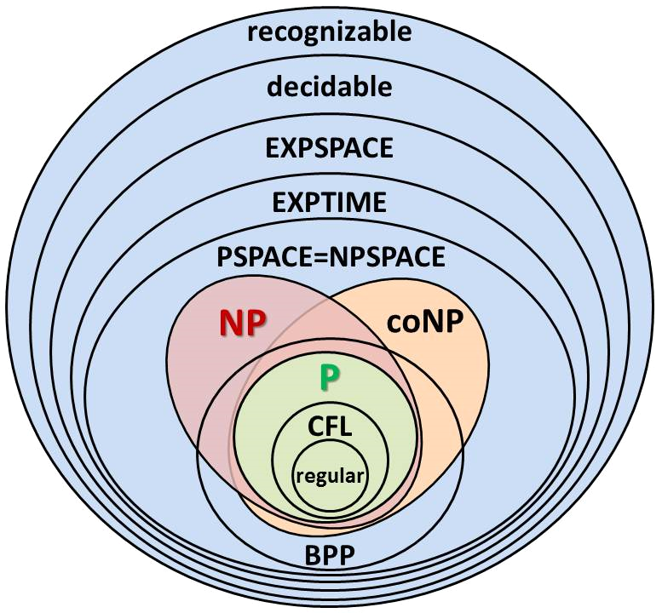
Độ phức tạp của thuật toán
Các định lý(tt)
Sinh viên tự chứng minh các định lý 3.
Định lý 3: Cho f₁(x) là O(g₁(x)) và f₂(x) là O(g₂(x)). Khi đó (f₁f₂)(x) là O(g₁(x)g₂(x)).

Slide 42
Độ phức tạp của thuật toán
Khái niệm
Thước đo hiệu quả của một thuật toán là thời gian để giải bài toán và không gian nhớ đòi hỏi để thực hiện thuật toán.
Độ phức tạp thời gian của thuật toán có thể được đánh giá thông qua số phép toán tích cực (phép toán được dùng không ít hơn các phép toán khác) khi các giá trị đầu vào có kích thước xác định.

Slide 43
Độ phức tạp của thuật toán
Tiêu chuẩn đánh giá
Định nghĩa 1: Hàm f(n) có cấp bé hơn hoặc bằng hàm g(n) nếu ∃C>0 và số tự nhiên n₀ sao cho:
|f(n)| ≤ C|g(n)| với mọi n≥n₀.
Ký hiệu: f(n)=O(g(n)) và gọi f(n) thoả mãn quan hệ big-O đối với g(n).
Ví dụ: Hàm f(n)= là hàm bậc hai và hàm bậc hai đơn giản nhất là n².
Ta có:
f(n)= = O(n²) vì ≤ n² ∀n≥3
(C=1, n₀=3).

Slide 44
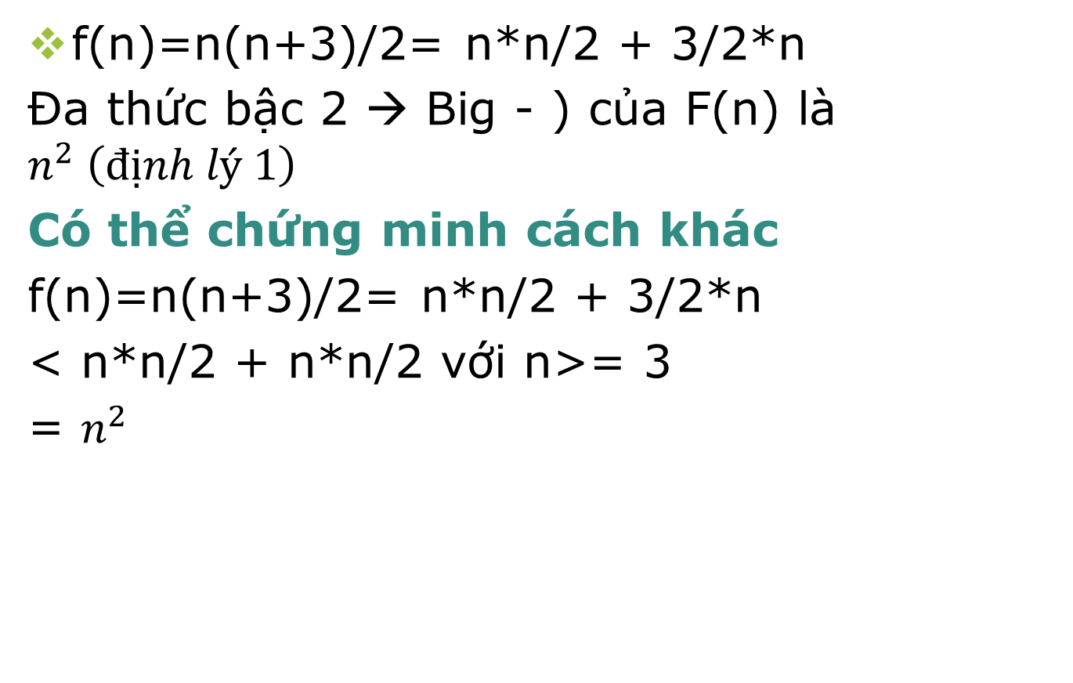
f(n)=n(n+3)/2= n*n/2 + 3/2*n
Đa thức bậc 2 → Big - ) của F(n) là $n^{2} \left(định lý 1\right)$
Có thể chứng minh cách khác
f(n)=n(n+3)/2= n*n/2 + 3/2*n
< n*n/2 + n*n/2 với n>= 3
= $n^{2}$

Slide 45
Độ phức tạp của thuật toán
Định nghĩa 2: Nếu thuật toán có số phép toán là f(n), với f(n)=O(g(n)) thì ta nói thuật toán có độ phức tạp O(g(n)). (Lưu ý: n số nguyên dương)
Mệnh đề:
Cho f₁(n)=O(g₁(n)) và f₂(n)=O(g₂(n)).
Khi đó:
(f₁ + f₂)(n) = O(max(|g₁(n)|,|g₂(n)|) (Qui tắc tổng)
(f₁f₂)(n) = O(g₁(n)g₂(n)) (Qui tắc nhân)

Slide 46
Độ phức tạp của thuật toán
Ví dụ 1: Cho đoạn chương trình sau (k<m<n).
int d=0;
for (int i= 1;i<= k;i++) d++; //O(k)
for (int j:=1;j<= m;j++) d++; // O(m)
for (int h:=1;h<=n;h++) d++; //O(n)
→ BigO của đoạn chương trình trên là: O(max(k,m,n)) = O(n) vì (k<m<n).
Với các vòng lặp rời nhau, theo quy tắc tổng, độ phức tạp của đoạn chương trình trên sẽ là:
O(max(k,m,n)) = O(n)

Slide 47
Độ phức tạp của thuật toán
Ví dụ 2: Cho đoạn chương trình sau
int d=0;
for (int i= 1;i<= n;i++) // O(n)
for (int j:=1;j<= n;j++) // O(n)
for (int h:=1;h<=n;h++) d++; //O(n)
Với các vòng lặp lồng nhau, theo quy tắc nhân, độ phức tạp của đoạn chương trình trên sẽ là:
O(n×n×n) = O(n³)

Slide 48
Độ phức tạp của thuật toán
Ví dụ 3:
Cho một đánh giá big-O đối với hàm.
f(n) = 3nlog(n!) + (n² + 3)logn, với n là số nguyên dương.
Giải:
3nlog(n!): Từ ví dụ 1, ta biết rằng log(n!) là nlogn
→ 3nlog(n!) có Big- O là O(n²logn).
(n² + 3)logn:
Vì (n² + 3) < 2n² khi n > 2, suy ra (n² + 3) có Big – O là O(n²).
định lí 3 suy ra (n² + 3)logn là O(n²logn).
Dùng định lí 2 kết hợp với hai đánh giá big-O vừa tìm được ở trên, ta được f(n) = 3nlog(n!) + ( n² + 3)logn là O(n²logn).

Slide 49
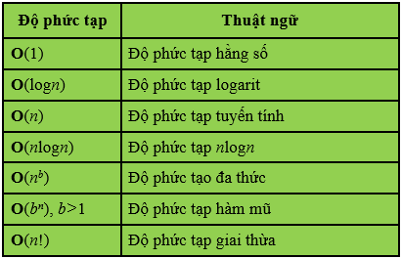
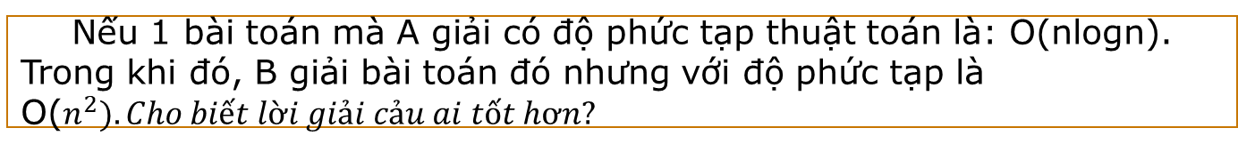
Độ phức tạp của thuật toán
Các độ phức tạp của các thuật toán thông dụng:
Nếu 1 bài toán mà A giải có độ phức tạp thuật toán là: O(nlogn).
Trong khi đó, B giải bài toán đó nhưng với độ phức tạp là O($n^{2}). Cho biết lời giải cảu ai tốt hơn?$

Slide 50
Độ phức tạp của thuật toán
Áp dụng:
Thuật toán tìm kiếm tuyến tính: O(n)
Thuật toán tìm kiếm nhị phân: O(log₂n)
Thuật toán sắp xếp chọn, chèn, nổi bọt: O(n²)
Thuật toán Quick sort: O(nlog₂n)

Slide 51
Độ phức tạp của thuật toán
Một số bài toán thậm chí tồn tại nhưng có thể chứng minh được rằng không tồn tại thuật toán để giải chúng. Những bào toán như vậy gọi là không giải được.
Đối nghịch với các bài toán giải được, tức là bài toán có thể giải bằng cách dùng một thuật toán.
Chứng minh đầu tiên rằng có tồn tại các bài toán không giải được là của Alan Turing, nhà toán học và tin học vĩ đại người Anh. Bài toán mà ông chứng minh là không giải được là bài toán halting.

Slide 52
Độ phức tạp của thuật toán
Nhiều bài toán giải được đã kết luận là không có thuật toán nào có độ phức tạp đa thức trong trường hợp xấu nhất có thể giải được nó, nhưng nếu biết một nghiệm của nó thì ta có thể kiểm tra lại trong thời gian đa thức. Những bài toán như vậy gọi là thuộc lớp NP (hay bài toán NP – Nondeterministic Polynomial Time - bất định trong thời gian đa thức).
NP là tập hợp các bài toán quyết định giải được trong thời gian đa thức bởi máy Turing bất định. Một định nghĩa khác của NP là tập hợp các bài toán quyết định mà trong trường hợp câu trả lời là "có", tồn tại một chứng minh có độ dài đa thức có thể kiểm chứng được trong thời gian đa thức bởi máy Turing bất định.

Slide 53
Độ phức tạp của thuật toán
Những bài toán giải được bằng thuật toán đơn định trong thời gian đa thức gọi là thuộc lớp P (hay bài toán P).
Những bài toán này có độ phức tạp là O(n^{k}) với k là hằng số trong đó do vậy O(logn); O(n); O(n.logn); O(n²) thuộc lớp này.
Ví dụ: Bài toán cây khung nhỏ nhất giải được nhờ thuật toán Prim với thời gian O(n²) thuộc lớp bài toán P.
Lớp bài toán có độ phức tạp không đa thức thường có độ phức tạp là O(a^{n}) hoặc O(n!), những bài toán này chỉ giải được với độ lớn bộ dữ liệu đầu vào nhất định

Slide 54
Độ phức tạp của thuật toán
Ví dụ: Bài toán liệt kê mọi tập con của tập có n phần tử
Bài toán này có độ phức tạp là O(2^{n}) và người ta đã chỉ ra được rằng với n=16 thì phải thực hiện vài chục ngàn phép tính trong khi đó với n=32 số phép tỉnh khoảng 4 tỷ và n=33 số phép tính khoảng 8 tỷ.

Slide 55
Độ phức tạp của thuật toán
Lớp bài toán NP đầy đủ (NP – Complete) với tính chất là nếu một bài toán nào đó trong lớp đó có thể giải được bằng thuật toán với độ phức tạp đa thức trong trường hợp xấu nhất thì tất cả các bài toán thuộc lớp đó cũng có thể được giải bằng thuật toán với độ phức tạp đa thức trong trường hợp xấu nhất.

Slide 56
Độ phức tạp của thuật toán
Bài toán NP khó (NP – Hard)
Một cách ngắn gọn có thể hiểu bài toán NP-khó là bài toán mà không có thuật toán thời gian tính đa thức để giải nó trừ khi P = NP, mà chỉ có các thuật toán giải trong thời gian hàm mũ. Sau đây là định nghĩa chính thức của bài toán NP-khó.
Định nghĩa.
  Một bài toán A được gọi là NP- khó (NP-hard) nếu như sự tồn tại thuật toán đa thức để giải nó kéo theo sự tồn tại thuật toán đa thức để giải mọi bài toán trong NP.

Slide 57
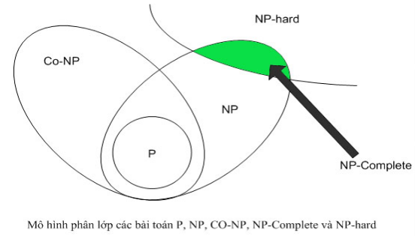
Độ phức tạp của thuật toán

Slide 58
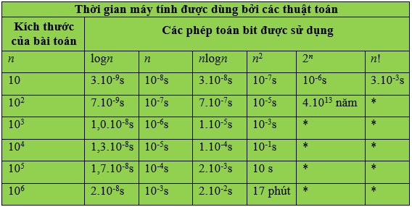
Độ phức tạp của thuật toán

Slide 59
Độ phức tạp của thuật toán
Một số quy tắc:
  QUY TẮC HẰNG SỐ: (Quy tắc 1)
    Nếu P có T(n) = O (c₁f(n)) = O(f(n)) thì P có độ phức tạp O(f(n)) với c_{1 là} hằng số. Ví dụ: O(4n) = 4O(n) = O(n)
    O(n-5) = O(n)
  QUY TẮC CỘNG (Quy tắc 2)
    Nếu P1 có T1(n) = O(f(n)) và P2 có T2(n) = O(g(n)),
    khi đó T1(n) + T2(n) = O(f(n) + g(n))
  QUY TẮC MAX (Quy tắc 3)
    Nếu P có T(n) = O( f(n) + g(n)) thì P có độ phức tạp là O (max(f(n), g(n))
  QUY TẮC NHÂN ( Quy tắc 4)
    Nếu P có T(n) = O(f(n)). Khi đó nếu thực hiện k(n) lần P với k(n) = O(g(n)) thì độ phức tạp là O(f(n).g(n))
– n/2) = O(n²/2) = O(n²)

Slide 60
Độ phức tạp của thuật toán
Ví dụ 1: Tìm số nguyên lớn nhất trong dãy: a₁ , a₂ , …,a_{n}
  Đoạn giả mã sau:
  Max (a_{1,} a_{2,} …, a_{n} : integer)
  {
  max = a₁ ;
  for (int i =2; i<=n; i++)
  if (a_{i} >max) max:= a_{i} ;
  {max là số lớn nhất trong dãy}
  }
O(1)
O(n-1)
F(n) = 4(n-1) +1 = 4n-3 <4n =4.g(n)
Vậy: Độ phức tạp của F(n) là n

Slide 61
Độ phức tạp của thuật toán
Ví dụ 2: Cho đoạn mã sau:
  h=1 ;
  While (h<=n){
  h =2 *h;
  }
O(1)
O(log₂n)
F(n) = O(1) + O(log₂n)
  Vậy: Độ phức tạp của F(n) là O(log₂n)

Slide 62

Độ phức tạp của thuật toán
Ví dụ 3: Cho đoạn mã sau:
Dùng quy tắc nhân ta có:
F(n)= O((n)*(n)) = O($n^{2}$)
  for (i= 1;i<=n;i++)
  for (j= 1;j<=n;j++)
  //Lệnh;

Slide 63
Độ phức tạp của thuật toán
Ví dụ 4: Cho đoạn mã sau:
Dùng quy tắc cộng ta có:
F(n)= O(Max(n,m))
  for (i= 1;i<=n;i++)
  //lệnh1;
  for (j= 1;j<=m;j++)
  //lệnh 2;

Slide 64
Độ phức tạp của thuật toán
Ví dụ 5: Cho đoạn mã sau:
Dùng quy tắc nhân và cộng ta có
F(n)= O(n*max (n*m,x*z))
for (i= 1;i<=n;i++) {
for (u= 1;u<=m;u++)
for (v= 1;v<=n;v++)
//lệnh;
for j:= 1 to x do
for k:= 1 to z do
//lệnh;
}

Slide 65
Độ phức tạp của thuật toán
Ví dụ 6: Cho đoạn mã sau:
Sử dụng quy tắc nhân và cộng ta có:
F(n)=O(n*m* max (x,y))
for (i= 1;i<=n;i++)
for (j= 1;j<=m;j++) {
for (k= 1;k<=x;k++)
//lệnh;
for (h= 1;h<=y;h++)
//lệnh
}

Slide 66
Độ phức tạp của thuật toán
Ví dụ 6: Cho đoạn mã sau:
Đoạn chương trình tính tổng 2 đa thức:
P(x) = x_{m}x^{m}+a_{m-1}x^{m-1}+ …+a₁x+a₀
Q(x) = b_{n}x^{n}+b_{n-1}x^{n-1}+…+b₁x+b₀
if (m<n) p = m; else p =n;
for (i=0;i<=p;i++)
c[i]=a[i] + b[i];
if (p<m)
for (i=p+1;i<=m;i++) c[i] = a[i];
else
for (i=p+1;i<=n;i++) c[i] = b[i];
while (p>0 && c[p] = 0) p = p-1;
Độ phức tạp: O(max(m,n))

Slide 67
Độ phức tạp của thuật toán
Phép toán tích cực (Best Proxy)
Trong một thuật toán, ta chú ý đặc biệt đến một phép toán gọi là phép toán tích cực. Đó là phép toán mà số lần thực hiện không ít hơn các phép toán khác
Ví dụ 1:
s = 1; p = 1;
for (i=1;i<=n;i++) {
p = p * x / i;
s = s + p;
}
Phép toán tích cực là p = p * x / j
Số lần thực hiện phép toán này là n
=> Vậy độ phức tạp là O(n)

Slide 68
Độ phức tạp của thuật toán
Phép toán tích cực (Best Proxy)
Ví dụ 2:
s = 0;
for (i=0; i<=n;i++){
p =1;
for (j=1;j<=i;j++)
p=p*x/j;
s=s+p;
}
Phép toán tích cực là p = p * x / j
Số lần thực hiện phép toán này là
0+1+2+…+n = n(n-1)/2 = n²/2 – n/2
=> Vậy độ phức tạp là O(n²/2 – n/2)
= O(n²/2) sử dụng quy tắc lấy max
= O(n²) sử dụng quy tắc bỏ hằng số

Slide 69
Bài tập
1. Đưa ra ước tính big-O cho số lượng phép toán (trong đó phép toán là phép cộng hoặc phép nhân) được sử dụng trong đoạn chương trình sau
  t := 0
  for i := 1 to 3
  for j := 1 to 4
  t := t + ij
  2. Tính độ phức tạp của các chương trình sau:
a. s = 0;
for (i=0; i<=n;i++){
p =1;
for (j=1;j<=i;j++)
p=p * x / j;
s = s+p;
}
  Vậy độ phức tạp là O(n²/2 – n/2) = O(n²/2) = O(n²)

Slide 70
Bài tập
b.
s = 1; p = 1;
for (i=1;i<=n;i++) {
p = p * x / i;
s = s + p;
}
Số lần thực hiện phép toán là n
=> Vậy độ phức tạp của thuật toán là O(n)
c.
for (i= 1;i<=n;i++)
for (j= 1;j<=n;j++)
//Lệnh
Dùng quy tắc nhân ta có O(n^2)
d.
for (i= 1;i<=n;i++)
for (j= 1;j<=m;j++)
//Lệnh
  → Dùng quy tắc nhân ta có O(n*m)

Slide 71
Bài tập
e.
for (i= 1;i<=n;i++)
//lệnh1
for (j= 1;j<=m;j++)
//lệnh 2
for (i= 1;i<=n;i++) {
for (u= 1;u<=m;u++)
for (v= 1;v<=n;v++)
//lệnh
for j:= 1 to x do
for k:= 1 to z do
//lệnh
}
→ O(n*max (n*m,x*z))

Slide 72
Bài tập
f.
for (i= 1;i<=n;i++)
for (j= 1;j<=m;j++) {
for (k= 1;k<=x;k++)
//lệnh
for (h= 1;h<=y;h++)
//lệnh
}
→ O(n*m* max (x,y))

Slide 73
Bài tập
g.
for (i= 1;i<=n;i++)
for (u= 1;u<= m;u++)
for (v= 1;v<=n;v++)
//lệnh ;
for (j= 1;j<=x;j++)
for (k= 1;k<=z;k++)
//lệnh;
→ O(n*m* max (x,y))

Slide 74
Bài tập
h.
P(x) = x_{m}x^{m}+a_{m-1}x^{m-1}+ …+a₁x+a₀
Q(x) = b_{n}x^{n}+b_{n-1}x^{n-1}+…+b₁x+b₀
if (m<n) p = m; else p =n;
for (i=0;i<=p;i++)
c[i]=a[i] + b[i];
if (p<m)
for (i=p+1;i<=m;i++) c[i] = a[i];
else
for (i=p+1;i<=n;i++) c[i] = b[i];
while (p>0 && c[p] = 0) p = p-1;
→ Độ phức tạp: O(max(m,n))

Slide 75
Bài tập
i.
P(x) = x_{m}x^{m}+a_{m-1}x^{m-1}+ …+a₁x+a₀
Q(x) = b_{n}x^{n}+b_{n-1}x^{n-1}+…+b₁x+b₀
p = m+n;
for (i=0;i<=p;i++) c[i] = 0;
for (i=0;i<=m;i++)
for (j=0;j<=n;j++)
c[i+j] = c[i+j] + a[i] + b[j];
→ Độ phức tạp là O(m.n)

Slide 76
Bài tập
3. Sắp xếp theo chiều tăng của độ phức tạp, các độ phức tạp đặt trên cùng hàng là tương đương
1, 2¹⁰⁰,logn, nlogn, log(n!), n², (log n)^{log n}, n^{log(log n)}
2^{n,} 3^{n ,} n!

Slide 77
Thảo luận
Click to edit company slogan .

